Slide 1
1강. 웹프로그래밍
웹프로그래밍이란?
JAVA웹
웹프로그램의 동작
필요한 학습

Slide 2
1-1. 웹프로그래밍이란?
웹프로그래밍이란, 웹어플리케이션을 구현하는 행위 입니다.
웹어플리케이션(WA)이란, 웹을 기반으로 작동되는 프로그램 입니다.
웹이란, 1개 이상의 사이트가 연결되어있는 인터넷 서비스의 한가지 형태를 말합니다.
인터넷이란, 1개 이상의 네트워크가 연결되어 있는 형태를 말합니다.
프로토콜(Protocol) : 네트워크상에서 약속한 통신규약 (Http, FTP, SMTP, POP, DHCP)
IP : 네트워크상에서 컴퓨터를 식별할 수 있는 주소
DNS : IP주소를 인간이 쉽게 외우도록 맵핑한 문자열
Port : IP주소가 컴퓨터를 식별할 수 있게 해준다면, Port번호는 해당컴퓨터의 구동되고 있는 프로그램을 구분할 수 있는 번호
서울산업진흥원 웹사이트
http://www.sba.seoul.kr:80/kr/index
프로토콜
컴퓨터 주소(DNS를 통한 IP주소로 변경)
port
Information path

Slide 3
1-2. JAVA웹
JAVA플랫폼(J2SE, J2EE, J2ME)중에서 J2EE(J2SE)를 이용한 웹프로그래밍 입니다.
웹 컨테이너
JSP
JSP(Java Server Page) :
HTML파일 내에 JAVA언어를 삽입한 문서
(JSP 2.2)
Servlet
Servlet(Server Applet) :
JAVA언어로 이루어진 웹프로그래밍 문서
(Servlet 3.0)
J2EE
컨테이너
EJB 컨테이너
컴포넌트 관리
(Tomcat 9)
EJB
컴포넌트 :
JSP, Servlet, HTML 등의 웹어플리케이션을 구현하기 위한 구성요소

Slide 4

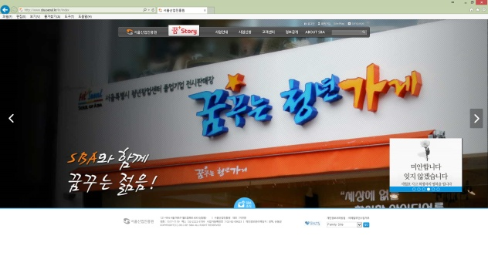
1-3. 웹프로그램의 동작
웹서버(WS) : 클라이언트의 요청에 의해 정보를 제공해 주는 서버 (Aphach, IIS).
별도의 구현이 필요한 로직이 있을 경우 웹어플리케이션 서버(WAS)에 요청.
웹브라우저 : 웹서버에 정보를 요청하고, 웹서로부터 정보를 받는 매개체. 이때 HTTP 프로토콜을 사용함.
웹서버 (WS)
웹어플리케이션
서버 (WAS)
데이터베이스
request
response

Slide 5
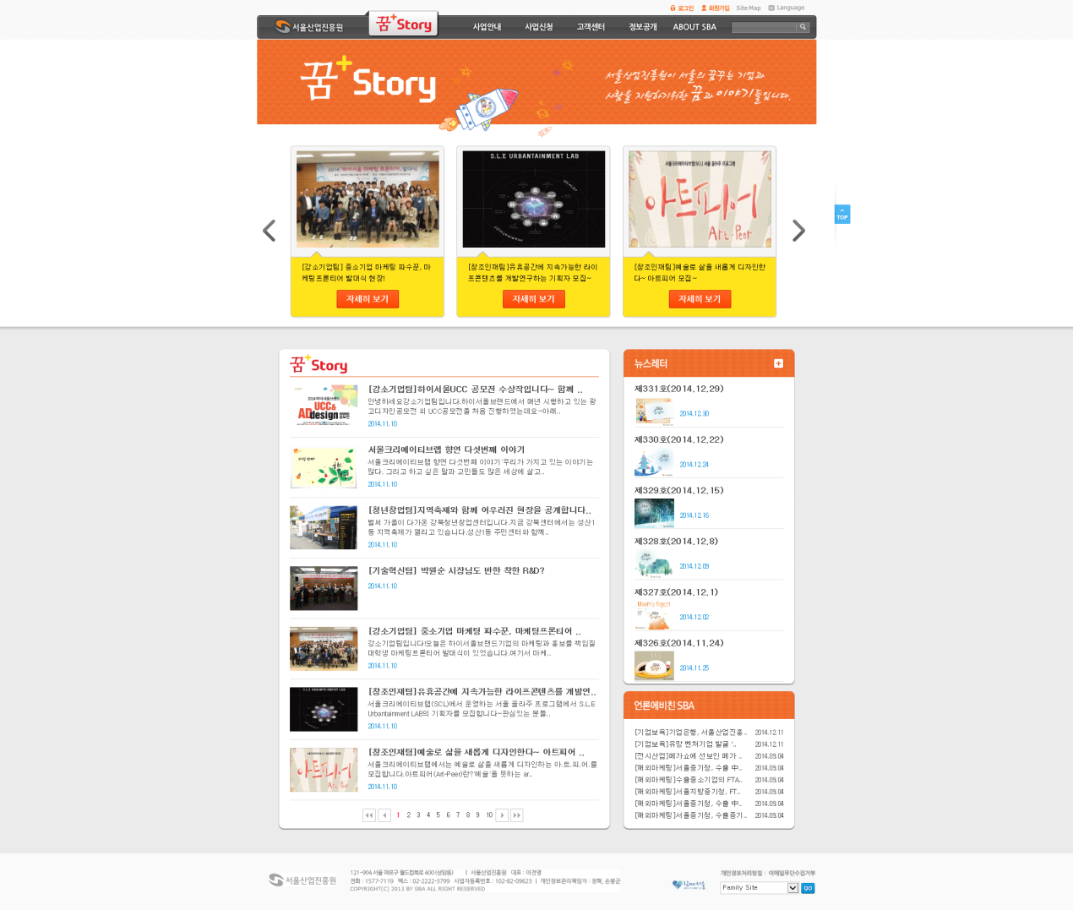
1-4. 필요한 학습
JAVA : JAVA웹어플리케이션을 구현하기 위한 선행 학습 필요
HTML : 웹어플리케이션을 구현하기 위한 기본 언어
JavaScript : 클라이언트 기능을 구현하기 위한 언어
Jquery : JavaScript의 대표적인 라이브러리로써, 클라이언트 사이드 스크립트 언어를 단순화 할 수 있다.
CSS : 웹어플리케이션의 레이아웃 및 스타일을 지정하는 언어,bootstrap 등
Javascript / CSS
웹서버
웹어플리케이션서버
데이타베이스
request
DataBase 자료
response
HTML문서

